Slide 1



Slide 2

«Подвигом славны твои земляки»

Slide 3
Счастье Родины- мир и свобода,
Нерушимы они как гранит.
Майский день сорок пятого года
Наша память надежно хранит!

Slide 4
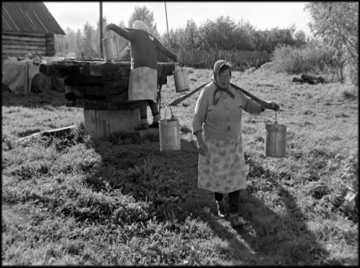
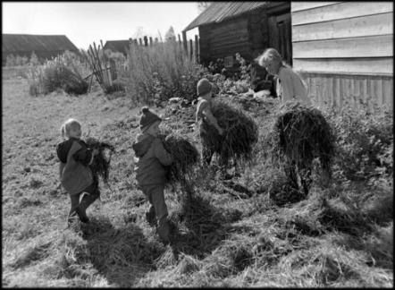
Жизнь людей до войны.
Ничто не предвещало беды.

Slide 5
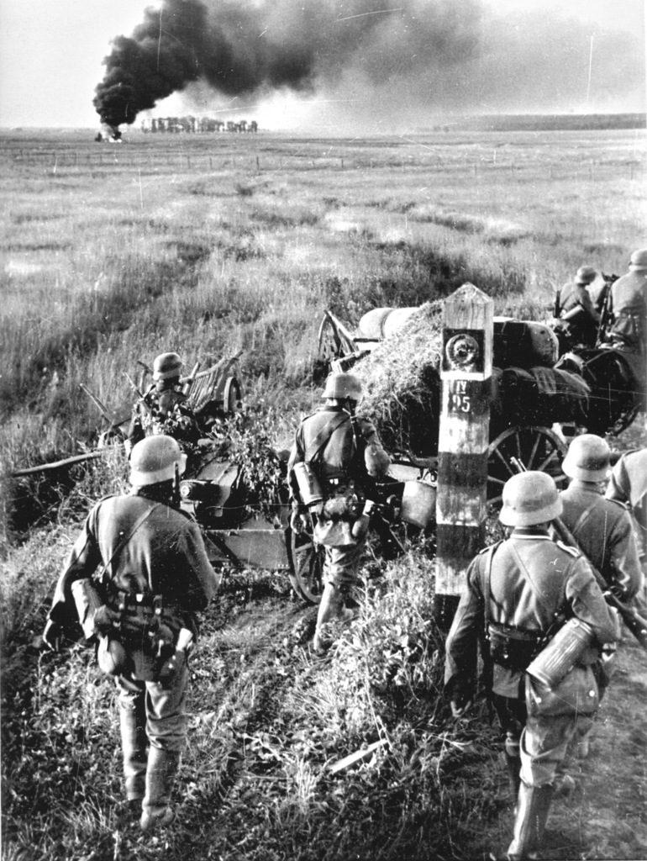
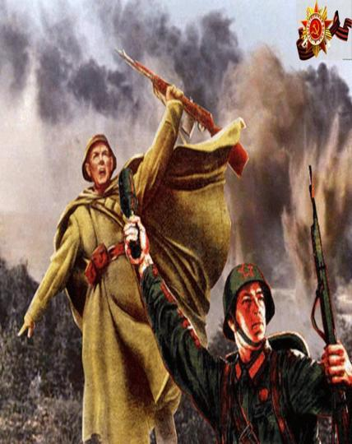
Но внезапно мирную жизнь разрушили взрывы

Slide 6
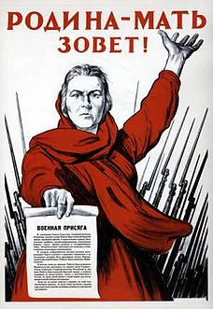
В 12 часов дня 22 июня 1941 года Юрий Левитан выступил по радио с официальным обращением к гражданам СССР, сообщив и объявив о начале отечественной войны.

Slide 7
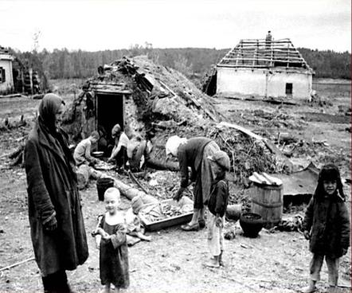
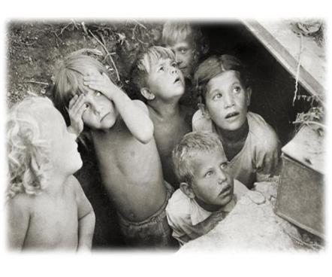
Горе и страх обрушились на людей: детей, женщин, стариков.

Slide 8
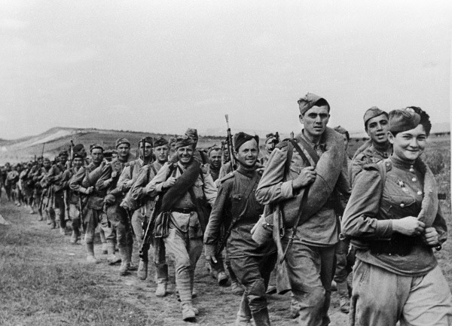
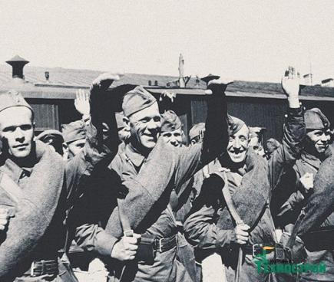
Миллионы мужчин отправились на защиту своей Родины!

Slide 9
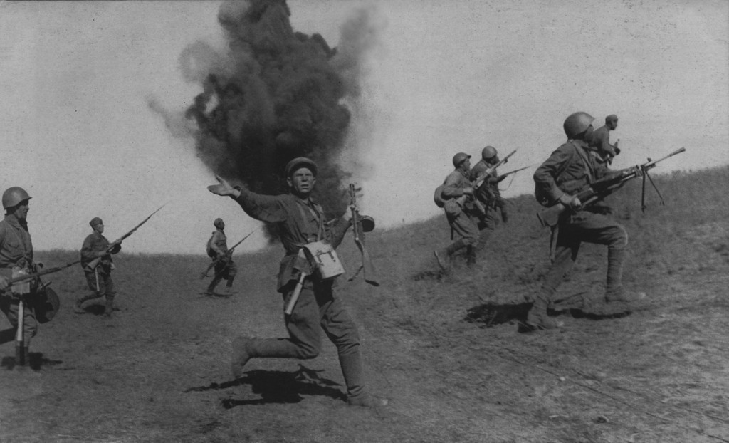
Они доблестно сражались и отдавали свои жизни за то, чтобы мы жили в мире!

Slide 10
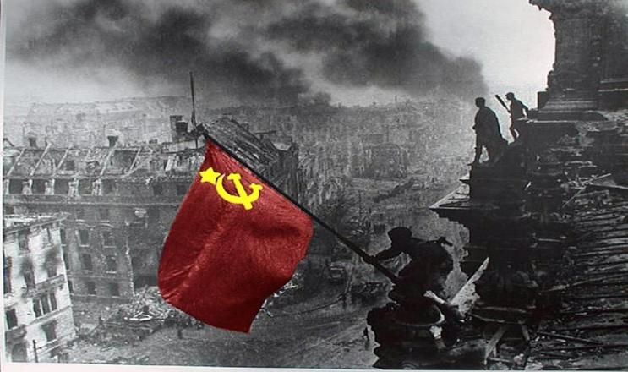
Было трудно, но Советские войска разгромили вражеские силы Германии, установив знамя победы над Рейхстагом!

Slide 11
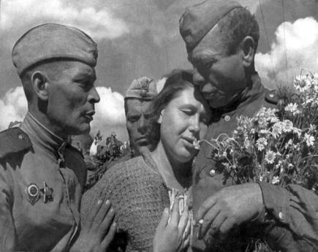
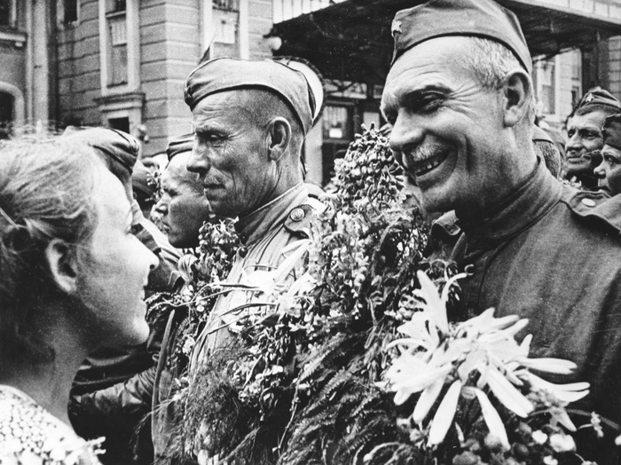
Война закончилась!!!
Радость, смех и слезы…

Slide 12
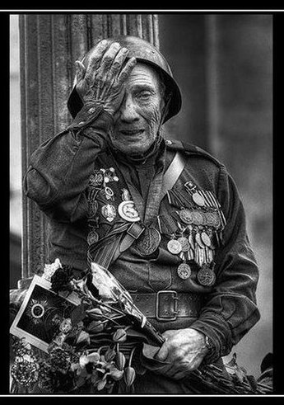
Очень ДОРОГОЙ ценой досталась им победа!
Огромное СПАСИБО и низкий Вам поклон, дорогие ветераны!

Slide 13
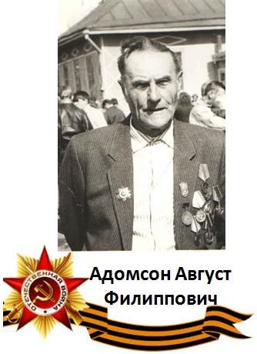


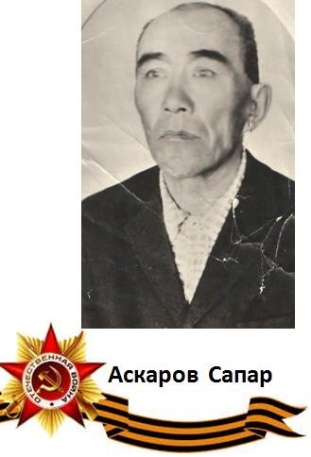
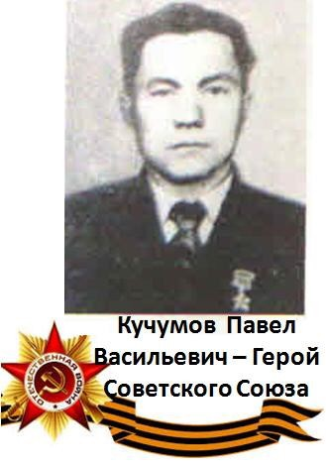

Slide 14

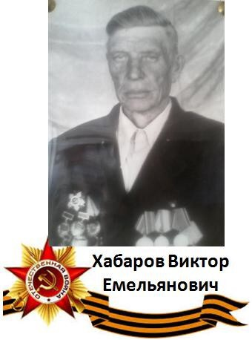
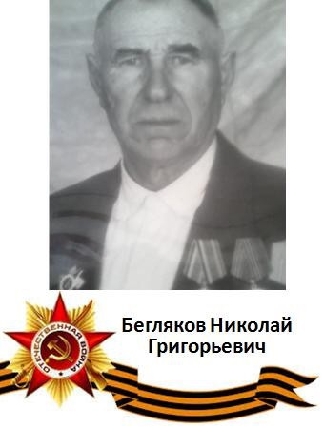
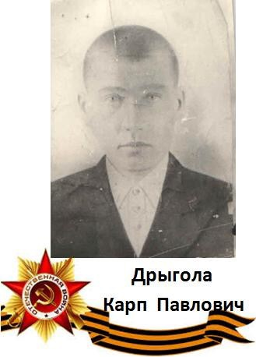

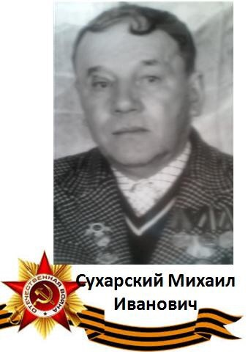


Slide 15
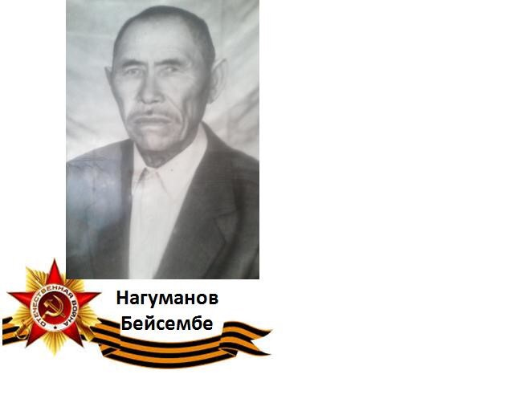

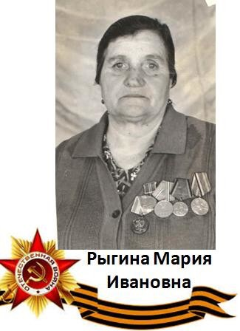
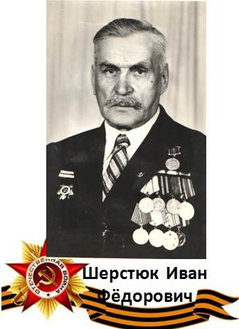

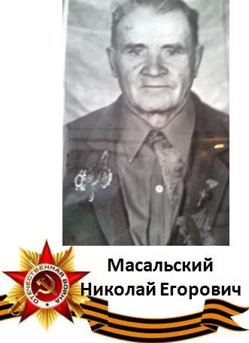
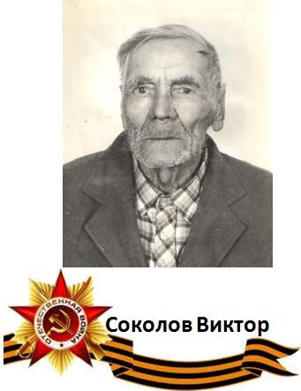

Slide 16

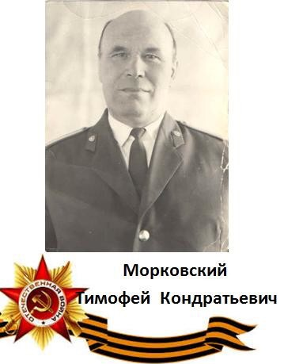
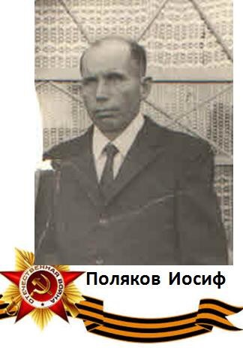

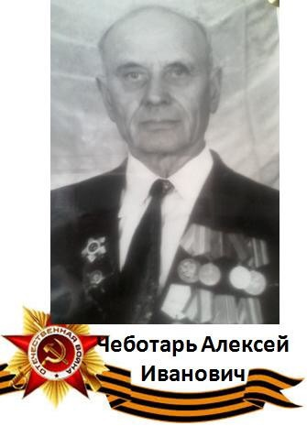



Slide 17

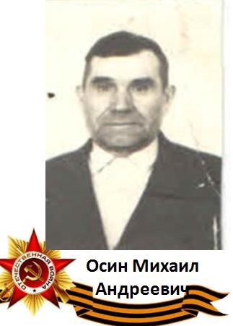
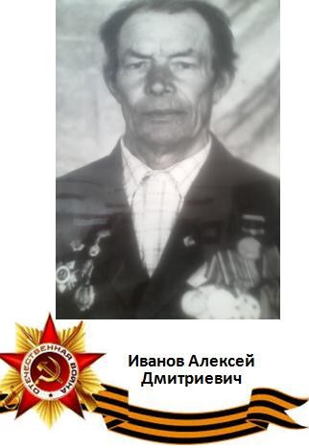
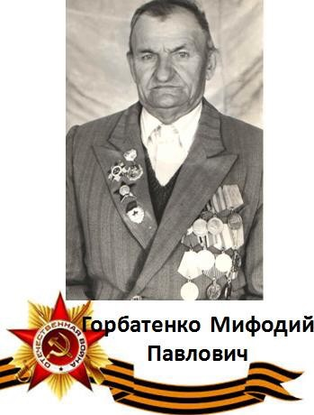
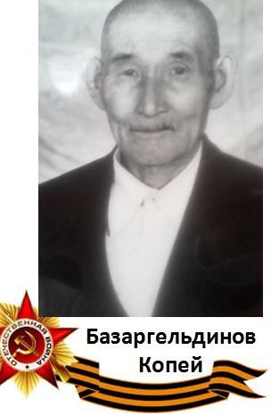



Slide 18



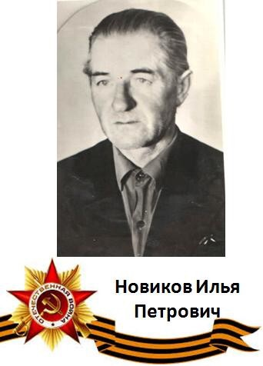




Slide 19
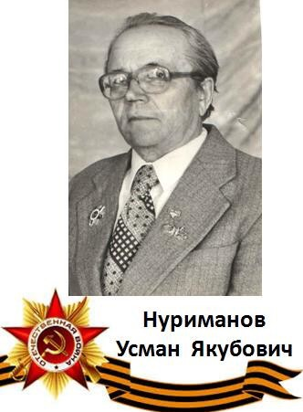



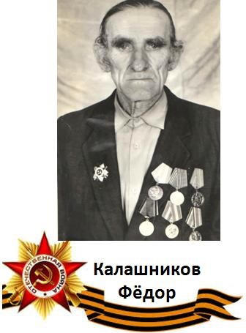
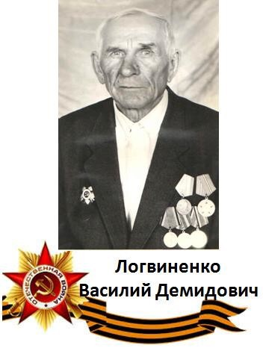


Slide 20


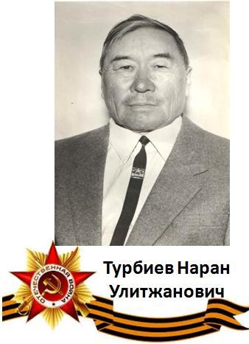

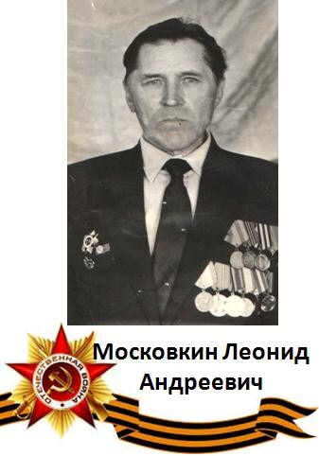
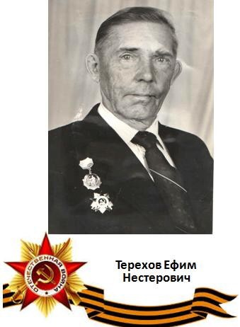


Slide 21

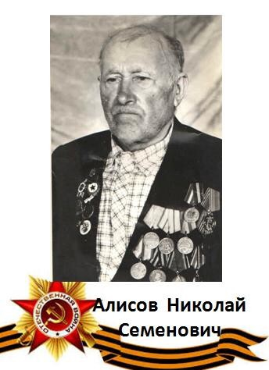
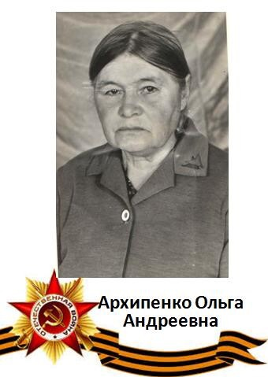
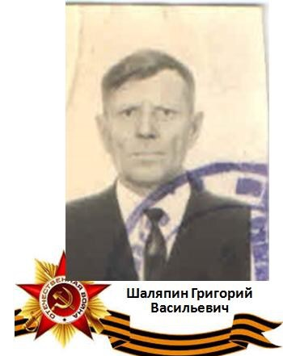

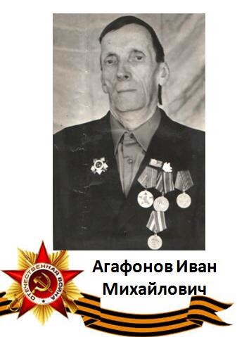
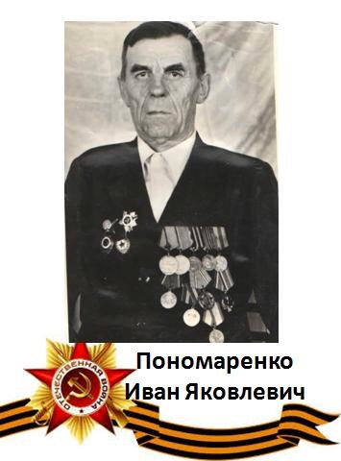

Slide 22
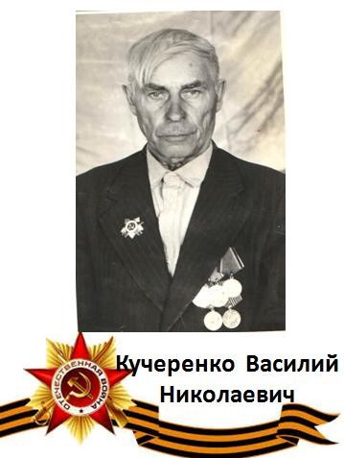

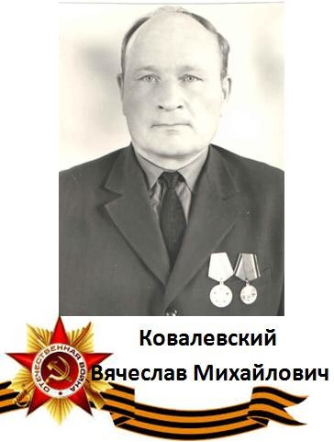
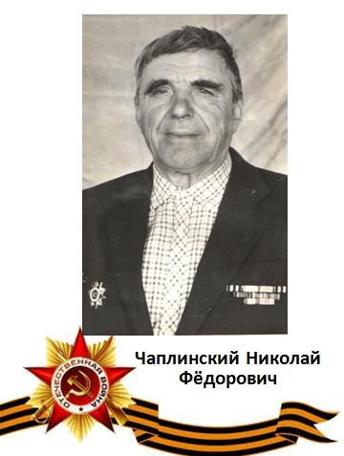
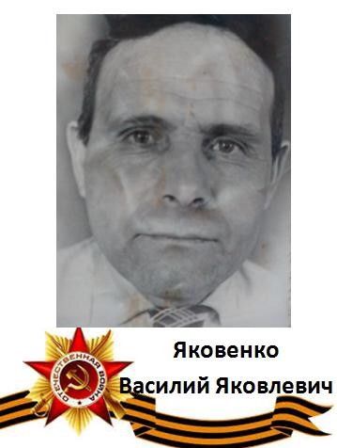

Slide 23
Ты хочешь мира?
Помни о войне!

Slide 24
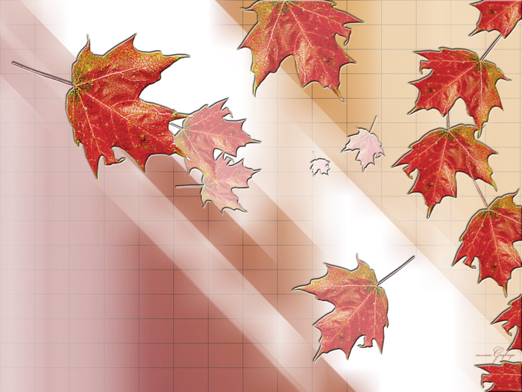
Кроссворд

Slide 25
Если ты его отточишь,
Нарисуешь всё, что хочешь!
Солнце, море, горы, пляж…
Что же это?...

Slide 26

К | А | Р | А | Н | Д | А | Ш

Slide 27
К | А | Р | А | Н | Д | А | Ш
Кулик не велик,
Сотне ребят велит:
То сядь да учись,
То встань – разойдись.

Slide 28

К | А | Р | А | Н | Д | А | Ш
 |  | З | В | О | Н | О | К

Slide 29
К | А | Р | А | Н | Д | А | Ш
 |  | З | В | О | Н | О | К
По черному белым
Пишут то и дело.
Потрут тряпицей –
Чиста страница.

Slide 30

К | А | Р | А | Н | Д | А | Ш
 |  | З | В | О | Н | О | К
 |  |  |  |  |  | Д | О | С | К | А

Slide 31
К | А | Р | А | Н | Д | А | Ш
 |  | З | В | О | Н | О | К
 |  |  |  |  |  | Д | О | С | К | А
Белый камушек растаял,
На доске следы оставил.

Slide 32

К | А | Р | А | Н | Д | А | Ш
 |  | З | В | О | Н | О | К
 |  |  |  |  |  | Д | О | С | К | А
 |  |  |  |  | М | Е | Л

Slide 33
К | А | Р | А | Н | Д | А | Ш
 |  | З | В | О | Н | О | К
 |  |  |  |  |  | Д | О | С | К | А
 |  |  |  |  | М | Е | Л
То я в клетку,
То в линейку.
Написать по ним
Сумей-ка!
Можешь и нарисовать…
Что такое я?...

Slide 34

К | А | Р | А | Н | Д | А | Ш
 |  | З | В | О | Н | О | К
 |  |  |  |  |  | Д | О | С | К | А
 |  |  |  |  | М | Е | Л
 | Т | Е | Т | Р | А | Д | Ь

Slide 35
К | А | Р | А | Н | Д | А | Ш
 |  | З | В | О | Н | О | К
 |  |  |  |  |  | Д | О | С | К | А
 |  |  |  |  | М | Е | Л
 | Т | Е | Т | Р | А | Д | Ь
До чего же скучно,
Братцы,
На чужой спине кататься!
Дал бы кто мне пару ног,
Чтобы сам я бегать мог.

Slide 36

К | А | Р | А | Н | Д | А | Ш
 |  | З | В | О | Н | О | К
 |  |  |  |  |  | Д | О | С | К | А
 |  |  |  |  | М | Е | Л
 | Т | Е | Т | Р | А | Д | Ь
 |  |  |  |  | Р | А | Н | Е | Ц

Slide 37
К | А | Р | А | Н | Д | А | Ш
 |  | З | В | О | Н | О | К
 |  |  |  |  |  | Д | О | С | К | А
 |  |  |  |  | М | Е | Л
 | Т | Е | Т | Р | А | Д | Ь
 |  |  |  |  | Р | А | Н | Е | Ц
Свою косичку без опаски
Она обмакивает в краски.
Потом окрашенной косичкой
В альбоме водит по страничке.

Slide 38

К | А | Р | А | Н | Д | А | Ш
 |  | З | В | О | Н | О | К
 |  |  |  |  |  | Д | О | С | К | А
 |  |  |  |  | М | Е | Л
 | Т | Е | Т | Р | А | Д | Ь
 |  |  |  |  | Р | А | Н | Е | Ц
 |  |  |  |  |  | К | И | С | Т | О | Ч | К | А

Slide 39
К | А | Р | А | Н | Д | А | Ш
 |  | З | В | О | Н | О | К
 |  |  |  |  |  | Д | О | С | К | А
 |  |  |  |  | М | Е | Л
 | Т | Е | Т | Р | А | Д | Ь
 |  |  |  |  | Р | А | Н | Е | Ц
 |  |  |  |  |  | К | И | С | Т | О | Ч | К | А
Говорит она беззвучно,
Но понятно и не скучно.
Ты беседуй чаще с ней –
Станешь вчетверо умней.

Slide 40

К | А | Р | А | Н | Д | А | Ш
 |  | З | В | О | Н | О | К
 |  |  |  |  |  | Д | О | С | К | А
 |  |  |  |  | М | Е | Л
 | Т | Е | Т | Р | А | Д | Ь
 |  |  |  |  | Р | А | Н | Е | Ц
 |  |  |  |  |  | К | И | С | Т | О | Ч | К | А
 |  |  |  |  |  |  | К | Н | И | Г | А

Slide 41
К | А | Р | А | Н | Д | А | Ш
 |  | З | В | О | Н | О | К
 |  |  |  |  |  | Д | О | С | К | А
 |  |  |  |  | М | Е | Л
 | Т | Е | Т | Р | А | Д | Ь
 |  |  |  |  | Р | А | Н | Е | Ц
 |  |  |  |  |  | К | И | С | Т | О | Ч | К | А
 |  |  |  |  |  |  | К | Н | И | Г | А

Slide 42
Молодцы!

